Slide 1
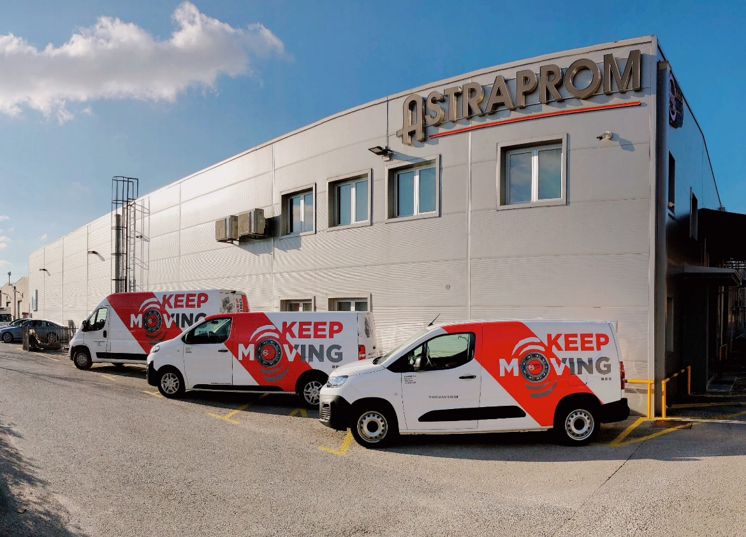
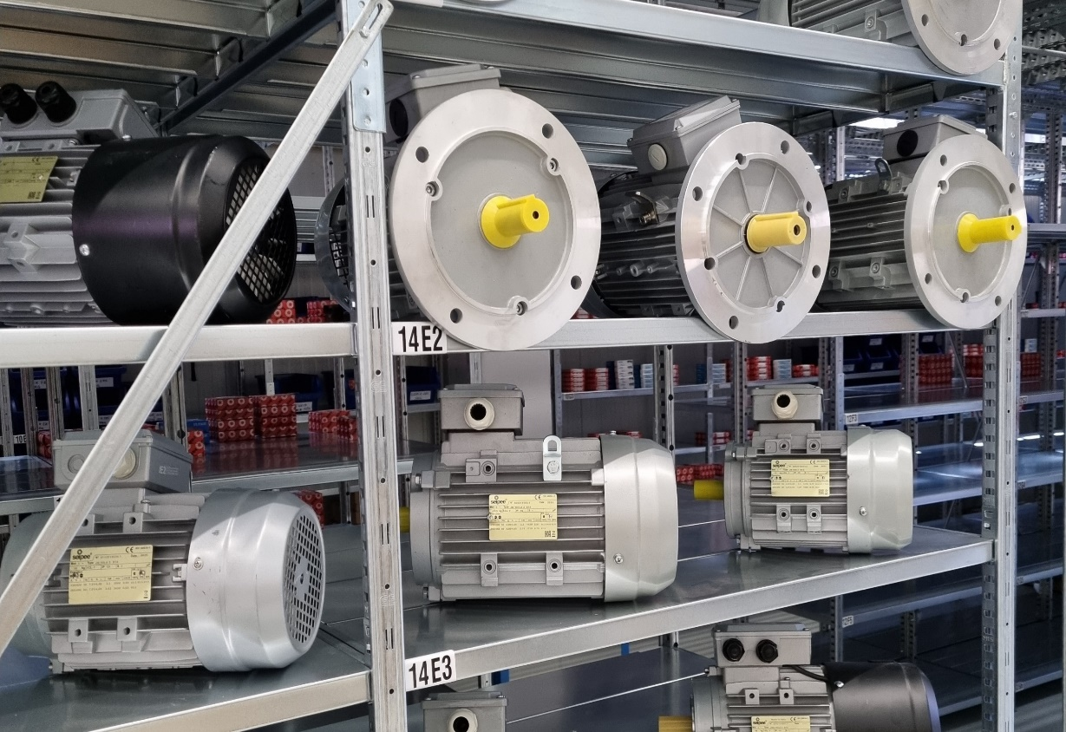
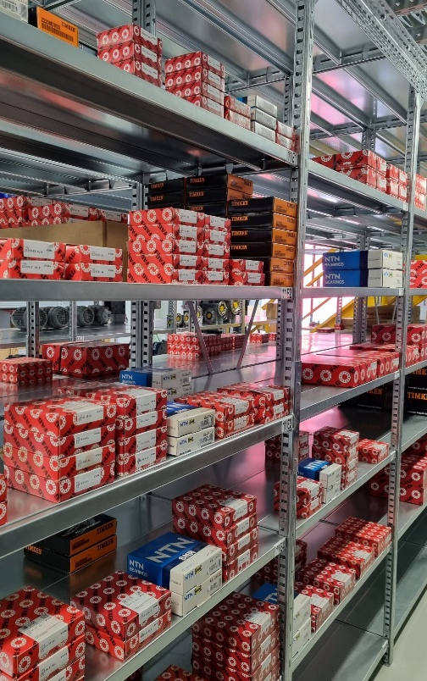
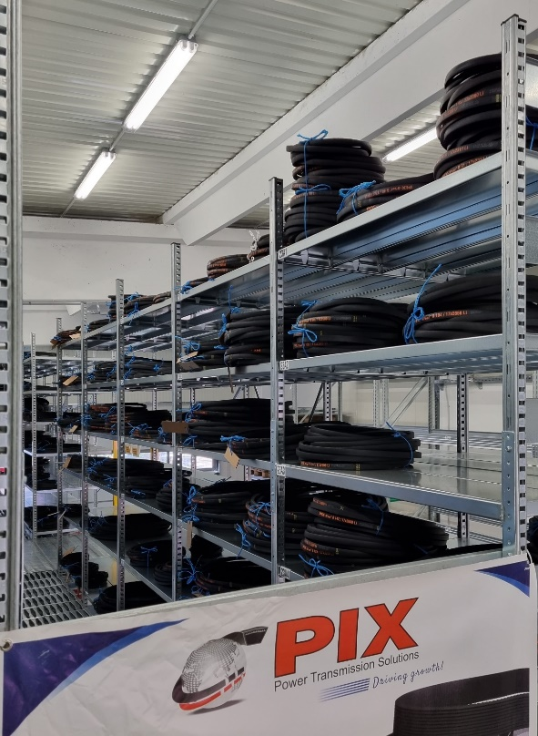
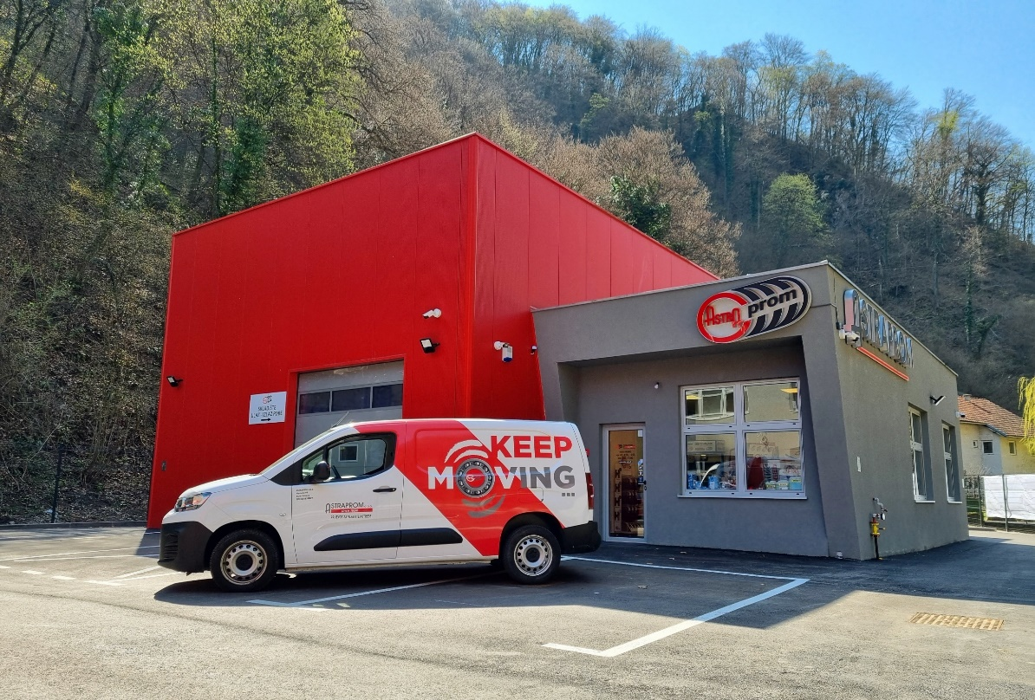
ASTRAPROM D.O.O.
2023.

Slide 2
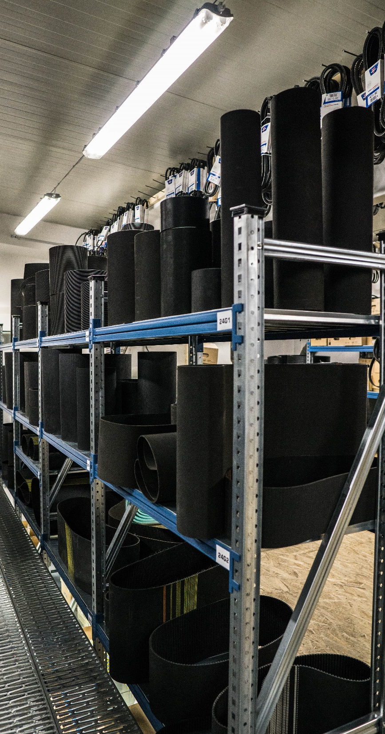
.
GDO SMO?
POSLANSTVO
Astraprom d.o.o. je zasebno podjetje, ustanovljeno leta 1994.
Naša ekipa zaposlenih in razpoložljivost velikega števila artiklov stremi k postavljanju trendov na dinamičnem trgu rezervnih delov za vse vrste vzdrževanja in prve montaže.
Glavna dejavnost podjetja je distribucija rezervnih delov za industrijo, obrt in vzdrževanje.
Prepoznani smo po kakovosti izdelkov, ki jih ponujamo, konkurenčnosti, prilagodljivosti, strokovnosti in svetovanju.
VIZIJA
Biti zanesljiv partner za vse stranke, ki pričakujejo najvišjo raven kakovosti ter vrhunske storitve in strokovnost.

Slide 3
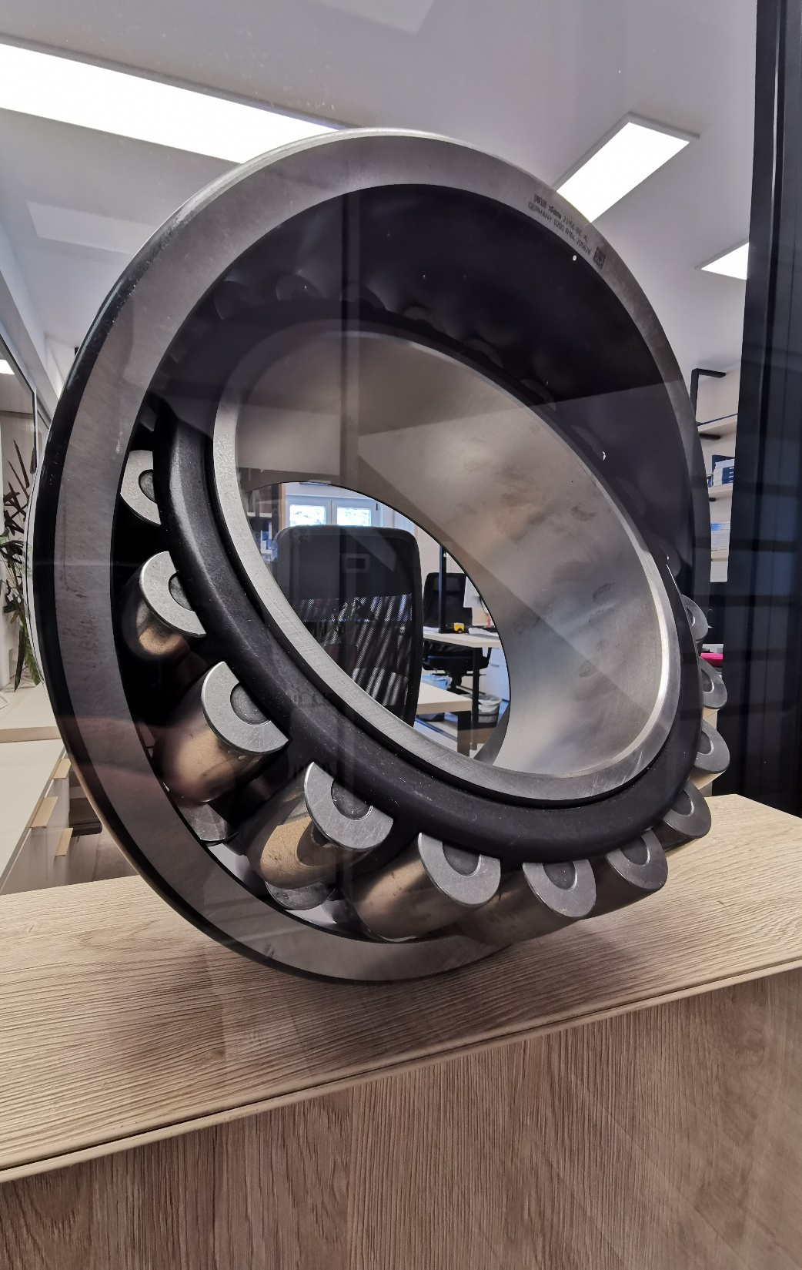
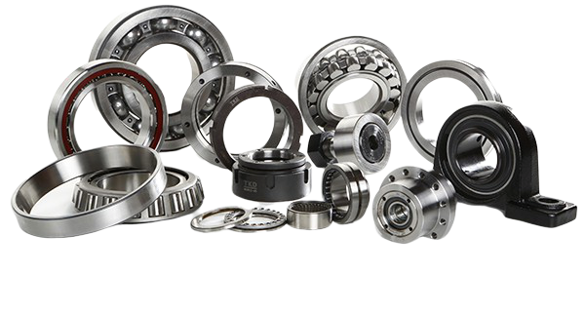
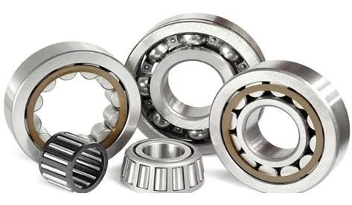
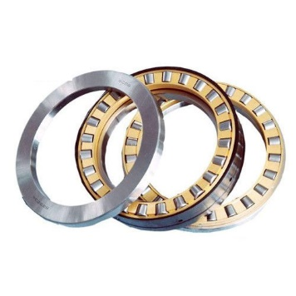
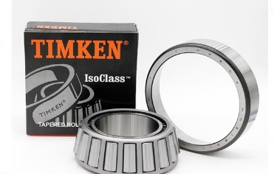
.
Smo ponosni predstavniki ležajev Schaeffler skupine (INA in FAG), NTN-SNR in IKO.
LEŽAJI
IN
PRIBOR
Schaeffler Group je največji svetovni proizvajalec ležajev, katerega kakovost je prepoznana v različnih panogah.
NTN-SNR je tretji največji proizvajalec ležajev
Ležaji za industrijo, avtomobile, letala, vlakove itn.
Timken je eden največjih svetovnih proizvajalcev ležajev in izdelkov za prenos moči. Načrtuje, proizvaja in prodaja ležaje, zobnike, avtomatizirane mazalne sisteme, jermene, verige, sklopke in izdelke za linearno gibanje.
- IKO (Nippon Thompson) načrtuje in izdeluje linearna vodila ter igelne in spojne ležaje, ki izpolnjujejo najvišje standarde kakovosti.

Slide 4
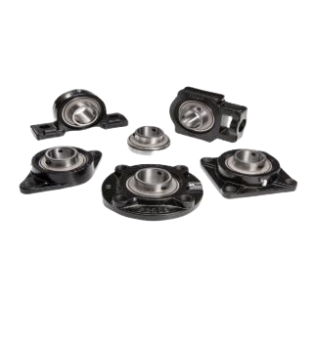
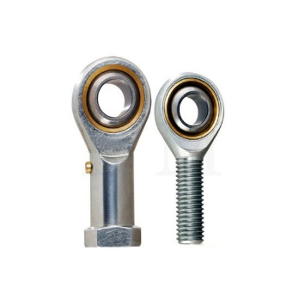
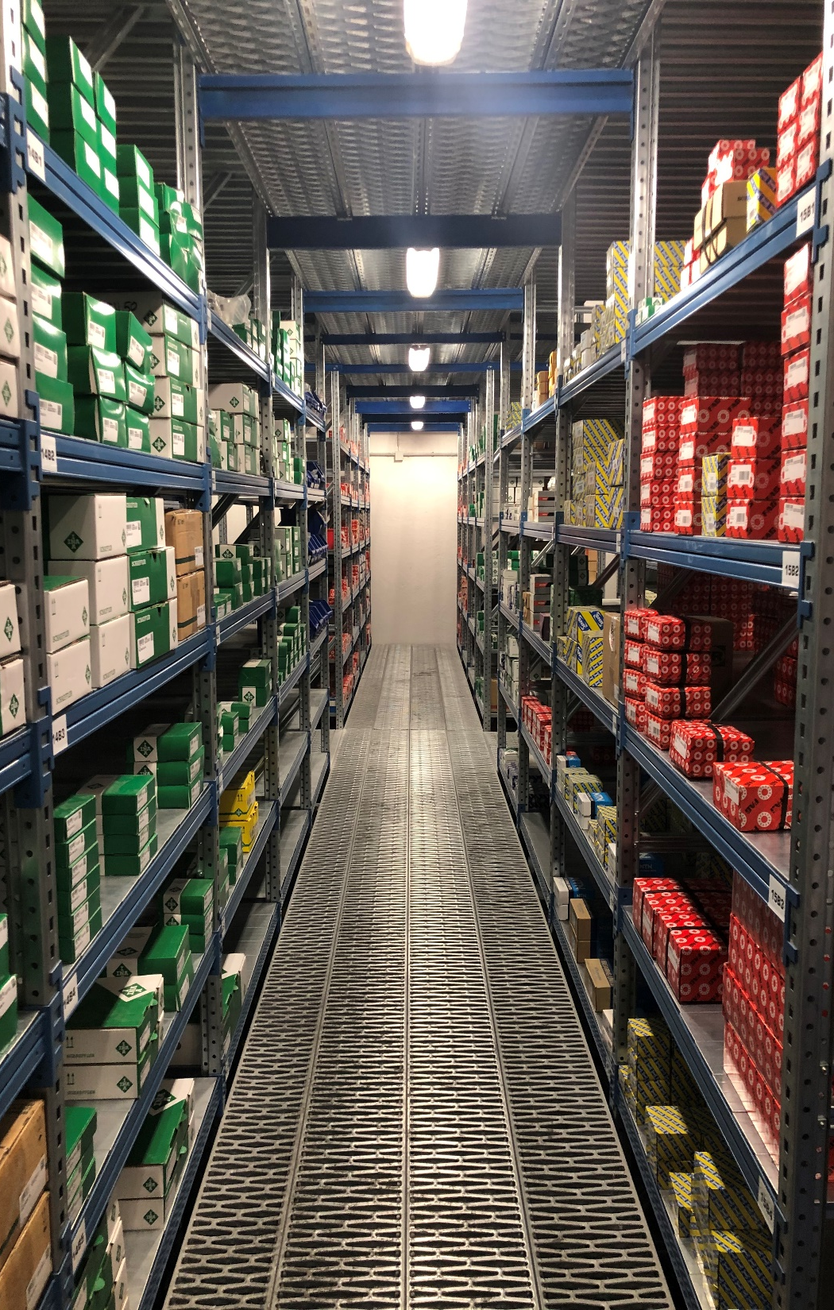
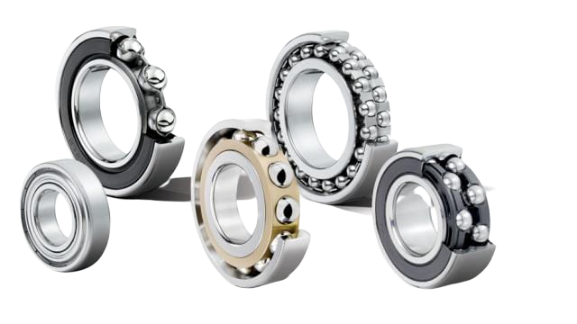
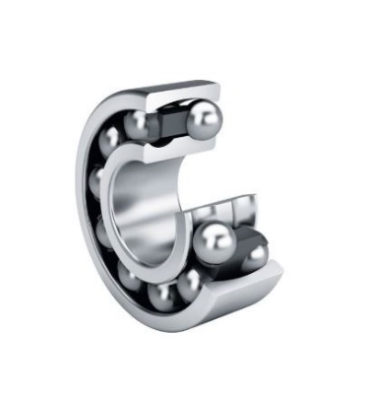
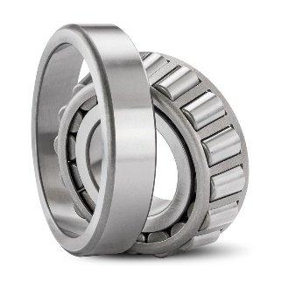
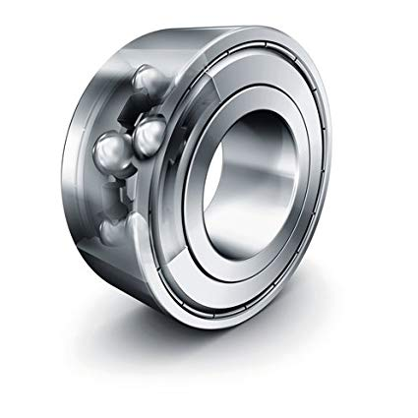
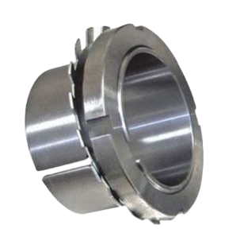
.
KROGLIČNI
LEŽAJI
- Ohišja z vgrajenim ležajem
- Ohišja za samonastavljive ležaje
- Ohišja brez ležaja
Navadni kroglični ležaji
Enoredni kroglični ležaji s poševnim dotikom
Dvoredni kroglični ležaji s poševnim dotikom
Ležaji za vretena
Ležaji z 4-točkovnim poševnim dotikom
Samonastavljivi kroglični ležaji
Cilindrični valjčni ležaji
Stožčasti valjčni ležaji
Sodčkasti ležaji
Samonastavljivi valjčni ležaji
Aksialni kroglični ležaji
Aksialni cilindrično valjčni ležaji
Aksialni samonastavljivi valjčni ležaji
IN
PRIBOR ZA LEŽAJE
- Iglični, zglobni in samonastavljivi ležaji
- Lupine, tesnila, matrice KM, varovalke, obroči, snapperji

Slide 5
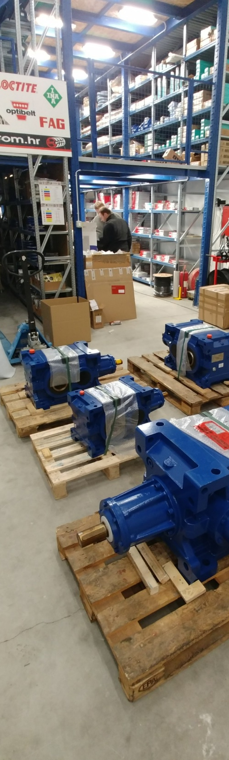
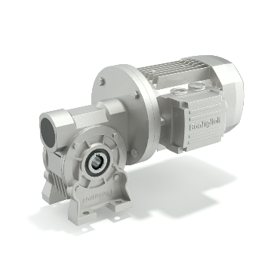
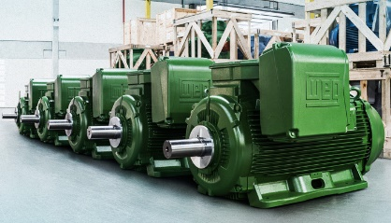
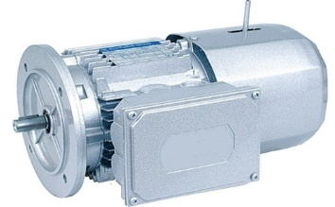
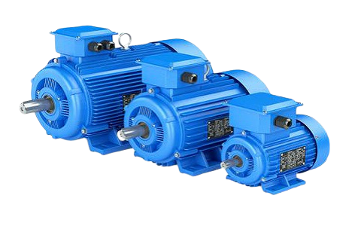
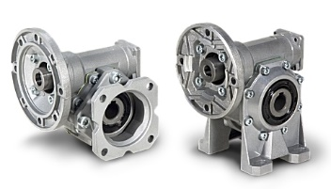
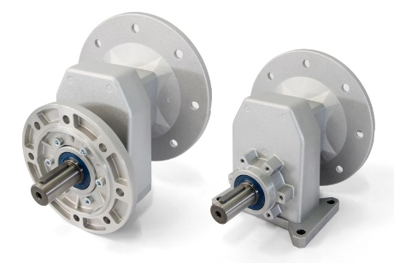
.
- Bonfiglioli Transmittal je največji proizvajalec planetarnih reduktorjev za mobilne in stacionarne namene.
- Projektira in izdeluje elektromotorje, pogone in opremo ter zagotavlja
storitve industrijske avtomatizacije in vzdrževanja.
ELEKTRO MOTORJI
IN
REDUKTORJI
- Poggi je specializiran za proizvodnjo jermenic, reduktorjev in drugih delov reduktorja.
- Varmec načrtuje in proizvaja reduktorje, variatorje in inovativne rešitve za industrijske prenosnike moči.
- Tramec je proizvajalec stožčastih, polžnih in pravokotnih reduktorjev.

Slide 6
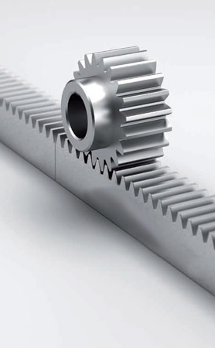
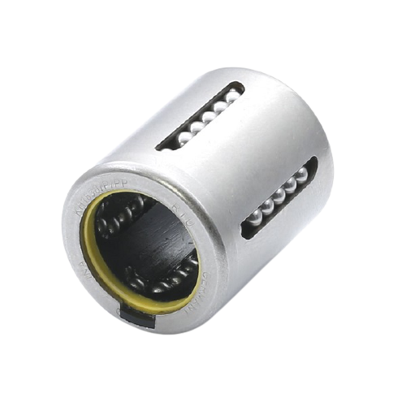
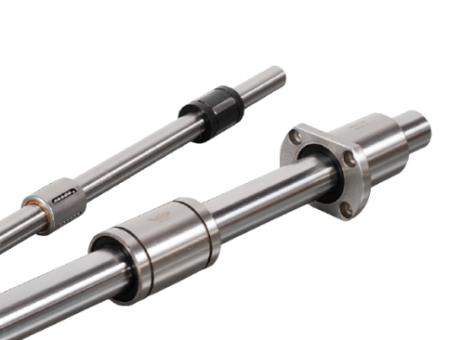
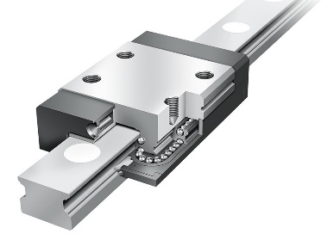
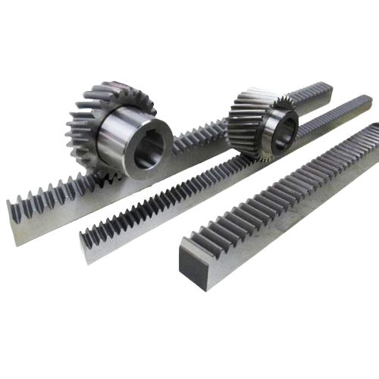
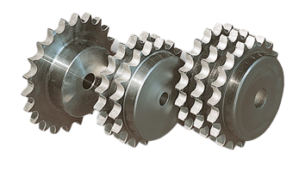
.
Linearni ležaji, bloki (vagoni) , linearna vodila (tirnice)
LINEARNA TEHNIKA
- V naši ponudbi najdete veliko izbiro zobnikov s pestom ali brez, različnih premerov, števila zob in materiala.
- Lahko zdelamo nestandardne zobate letve in zobnike, prilagojene posebnim pogojem in zahtevam.
ZOBNIKI IN STOJALA ZA ZOBNIKI

Slide 7
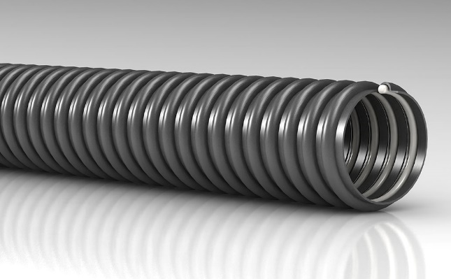
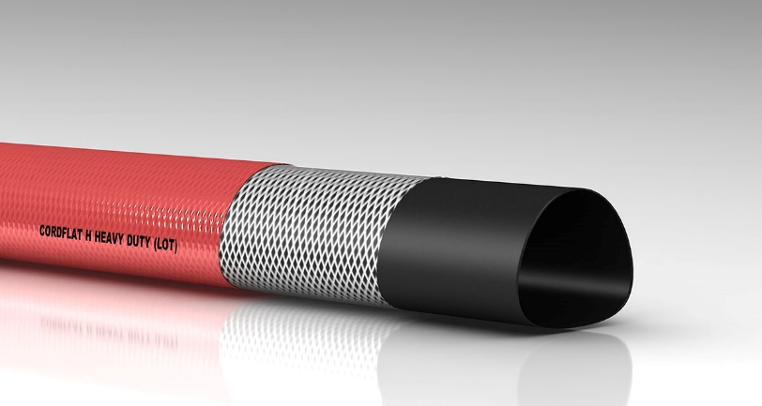
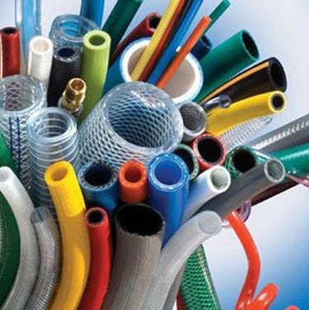
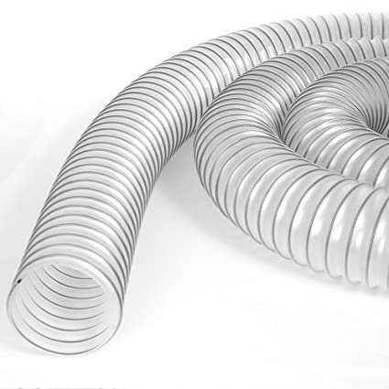
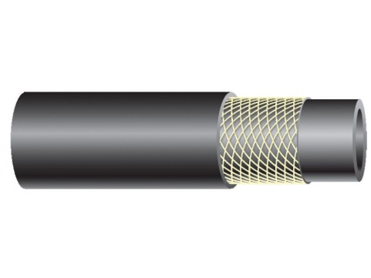
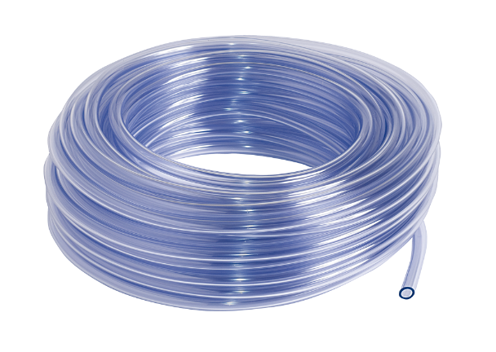
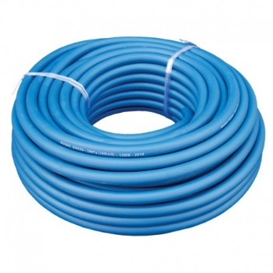
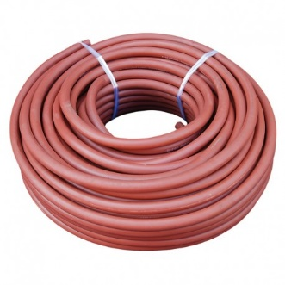
.
- Ponujamo celotno paleto gumijastih in PVC cevi, ki se uporabljajo za transport različnih medijev kot so voda, zrak, olje, plini, živila in kemikalije
CEVI

Slide 8
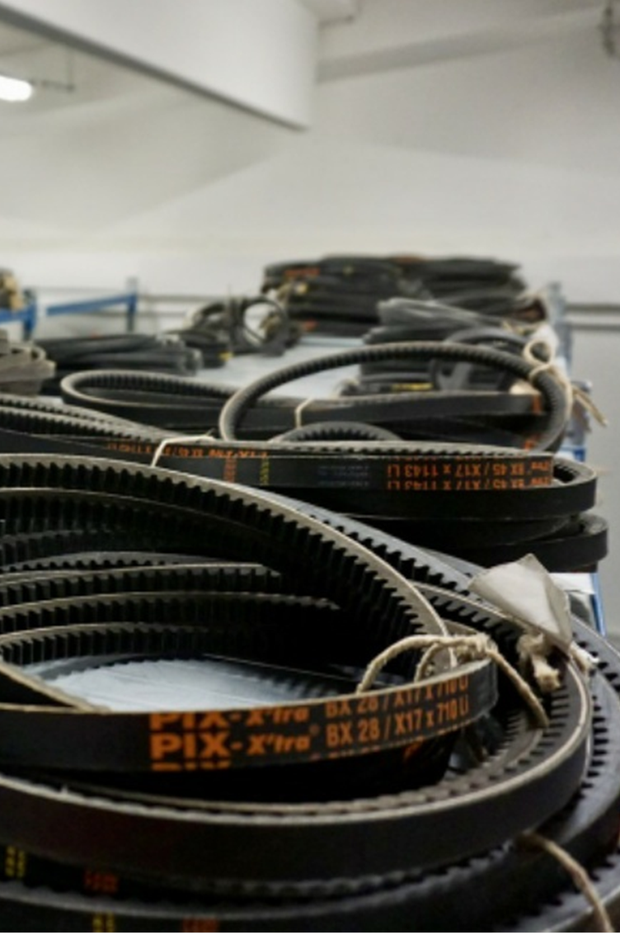
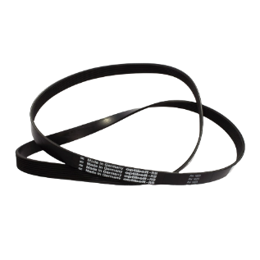
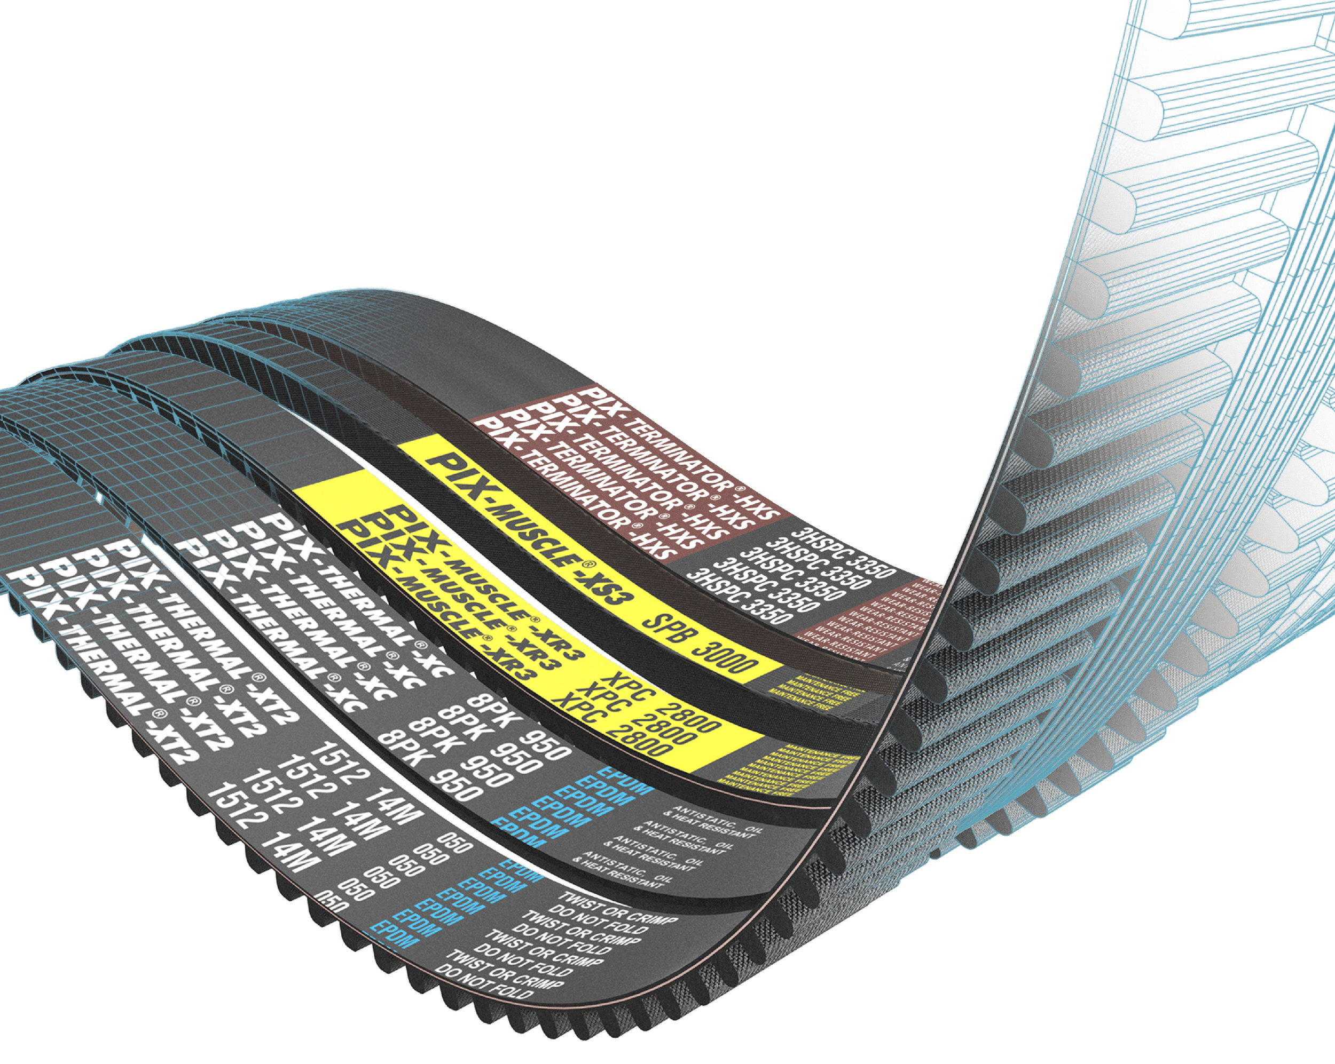
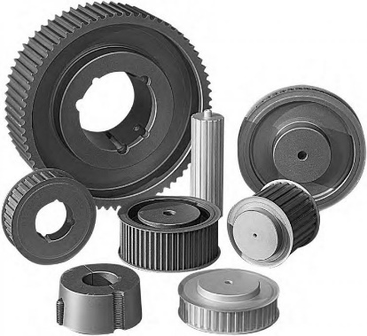
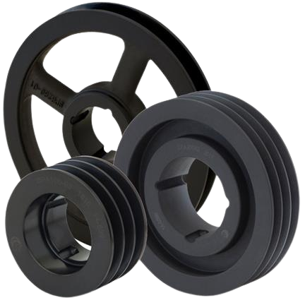
Nudimo jermene iz vrhunskih materialov, ki zagotavljajo optimalno odpornost na upogibanje, možnost uporabe jermenic manjših premerov, visoke prestave, visok koeficient trenja, zmanjšan zdrs, odpornost na visoke temperature, olja, masti, kemikalije, ozon, vse to omogoča varčevanje z energijo in daljšo življenjsko dobo jermena.
Smo ponosni distributorji za Pix, Optibelt i Megadyne.
JERMENI IN JERMENICE
KLINASTI JERMENI
ZOBATI JERMENI
- 5, 6, 8, 10, 13, 17, 20, 22, 25, 32 i 40 mm
- T2.5, T5, T10, T20
- SPZ (9,7mm), SPA (12,7mm), SPB (16,3mm), SPC (22mm)
- AT5, AT10, AT20
- 2M, 3M, 5M, 8M, 14M
- AVX10, AVX13, AVX17
- L, XL, H
- XPZ (9,7mm), XPA (12,7mm), XPB (16,3mm), XPC (22mm)
KLINASTE IN ZOBATE JERMENICE

Slide 9
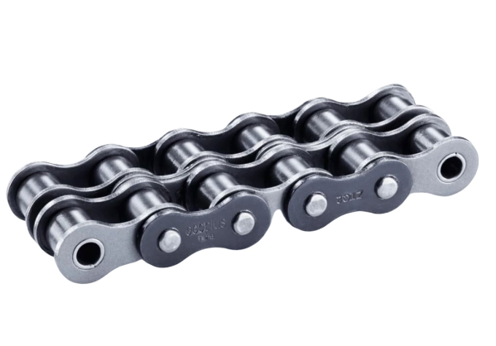
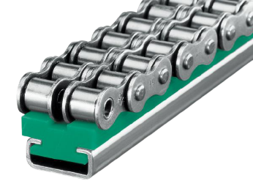
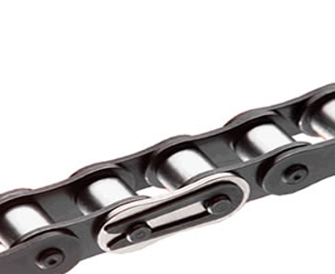
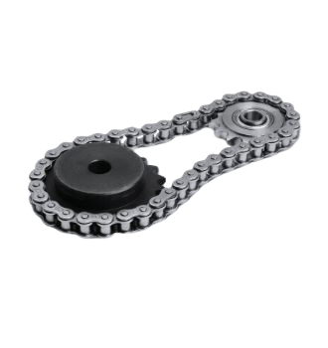
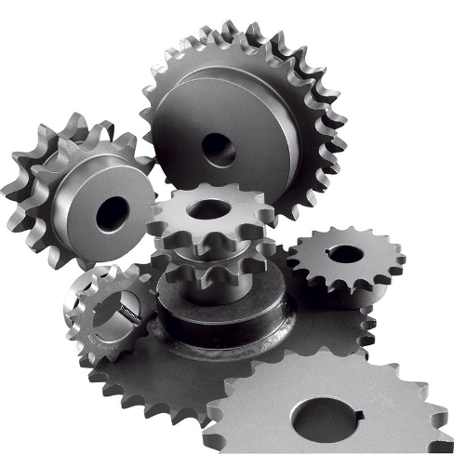
.
Smo ponosni predstavniki svetovnega vodilnega proizvajalca verig Renold.
Zobniki so elementi strojev, ki ob verigi tvorijo verižni pogon.
GALOVE VERIGE
IN
ZOBNIKI
Naša ponudba:
enovrstne, dvovrstne, trovrstne
s kaljenim zobnikom, kot pilotna luknja in luknja s stožčasto pušo
Galove verige
Transportne verige
Dvižne verige
Zobniki
RENOLD SD, RENOLD SYNERGY, RENOLD SYNO, RENOLD A&S, SOVEREING, STAINLESS STEEL, HYDRO SERVICE, ROLL-RING, RENOLD BLUEBOX

Slide 10
.
- Sklopke so elementi strojev, ki služijo za trajno ali občasno povezovanje dveh gredi za prenos navora, kompenzacijo manjših odstopanj osi gredi in zmanjšanje torzijskih vibracij.
SKLOPKE IN POVEZOVALNI ELEMENTI
- Podjetje Stromag je vodilno podjetje v razvoju in proizvodnji inovativnih komponent za prenos moči za industrijske spremembe obratov.
- Zagotavlja visoko natančne izdelke za prenos moči s podporo panogam, kot so transport, rudarstvo, energetika, hrana in pijača.
- Mednarodno vodilno podjetje z napredno mehansko in mehansko napravo. Desch ponuja inovativne, prilagojene in celovite rešitve v celotnem pogonskem sklopu.
- ESCO je družinsko podjetje, specializirano za načrtovanje, proizvodnjo, prodajo in distribucijo izdelkov in storitev za prenos električne energije.

Slide 11
.
Nudimo:
Polipropilen
Poliamid
Poliuretan
Kolesa za visoke temperature
Gumena kolesa
Tellure Rôta je proizvajalec industrijskih koles in zagotavlja visoko kakovostne izdelke, izdelane v Italiji, za izdelavo katerih uporablja najnovejše tehnologije na trgu.
INDUSTRIJSKA
KOLESA

Slide 12
.
LEPILA,
OLJA
IN
MAZIVA
- Lahko ponudimo vse mazalne naprave in tehnično podporo za vsa orodja.
Ponujamo večnamenska lepila, gumijasta lepila, lepila za plastiko, lepila za pritrditev vijakov, tesnilne izdelke za navoje cevi…
- CRC Industries Europe je globalni dobavitelj kemičnih izdelkov za avtomobilsko in električno industrijo.
Rrazvija, proizvaja in prodaja maziva in z njimi povezane specializirane izdelke - za skoraj vsa področja uporabe in vse panoge.
UNIVERSAL
HEAVY DUTY
VIB
HIGH TEMP
ULTRA HIGH TEMP
FOOD AL
HIGH SPEED

Slide 13
.
Ponujamo delovna oblačila in obutev, prilagojena vsem vrstam panog.
Ponujeni materiali za delovna oblačila zagotavljajo lastnosti, kot so zračnost, hidroizolacija, raztegljivost na posameznih delih in robustnost po potrebi.
ZAŠČITNA OBLEKA
IN
VENDING
Uporaba prodajnih avtomatov zagotavlja dostop do izdelkov 24 ur na dan, zmanjšanje porabe zaščitne opreme pri delu za 30-40%, polnjenje predmetov in vzdrževanje pod vodstvom pogodbenega partnerja, 490 predelkov znotraj naprave.
- Dostop do izdelkov 24h na dan.
- Pomoč dostopna 24/7
- Vzdrževanje in servis
- Spremembe baze podatkov na zahtevo
- Dostop do poročil in analitičnega sistema
- Izobrazba na zahtjevo

Slide 14
TESNILNI
IZDELKI
TESNILNE PLETENICE
TEHNIČNE GUME
TESNILNEE PLOŠČE
GUMIRANO PLUTO
STEKLENA TKANINA
OLJNA TESNILA
„O” RING
TEHNIČNA PLASTIKA
TEHNIČNA KLOBUČEVINA

Slide 15
PRODAJA I NAJEM ORODJA
- Za prodajo in najem nudimo induktivne grelnike, hidravlične odsesovalnike, visokotlačne črpalke, ročna in električna orodja ter druga orodja za montažo, demontažo in nadzor ležajev.
TEHNIČNO NASVETOVANJE
Pomagamo pri:
montaži in demontaži ležajev
izračunu gredi
izbiri linearnih tehnik
izbiri maziv.

Slide 16
Astraprom d.o.o.
RIJEKA
Uprava in poslovna enota: Marinići 199, 51216 Viškovo
ZAGREB
Poslovna enota, skladišče: Rudarska draga 11b, 10430 Samobor
www.astra-prom.hr
E-mail: info@astra-prom.hr
Pisarna:
Tel: + 385 51 223 633
Maloprodaja
Tel: + 385 51 624 192

